Slide 1
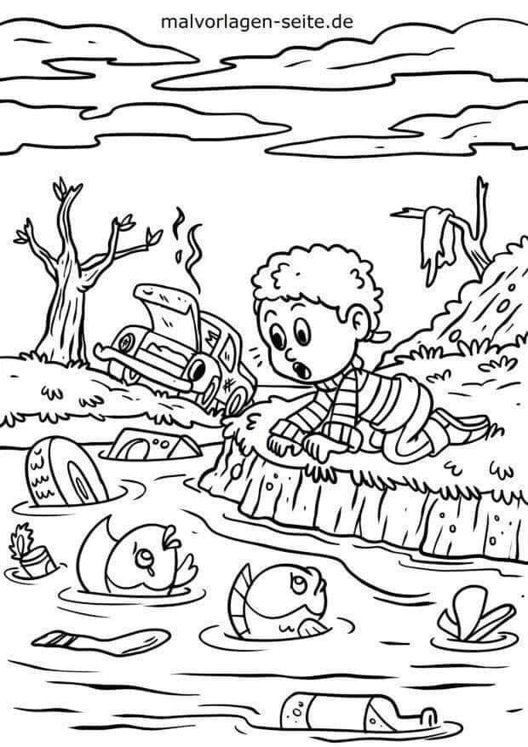
ΕΡΓΑΣΤΗΡΙΟ ΔΕΞΙΟΤΗΤΩΝ
ΦΡΟΝΤΙΖΩ ΤΟ ΠΕΡΙΒΑΛΛΟΝ ΟΙΚΟΛΟΓΙΑ ΘΑΛΑΣΣΑ SOS
ΦΕΒΡΟΥΑΡΙΟΣ –ΑΠΡΙΛΙΟΣ 2025
Τι πιστεύετε ότι λένε τα ψαράκια στον μικρό Γιαννάκη;

Slide 2
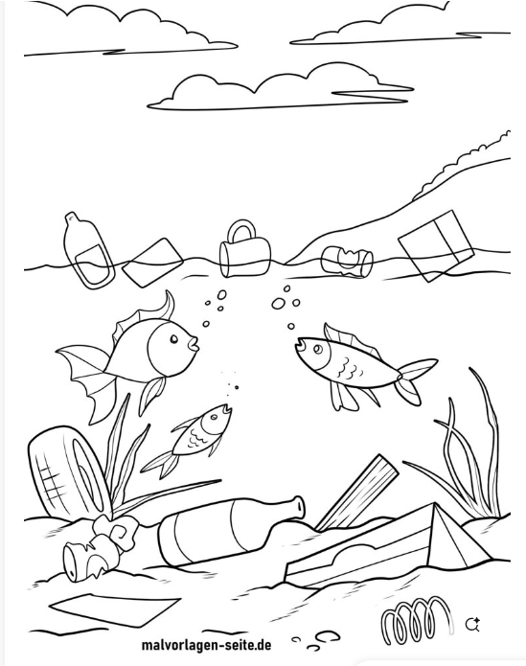
ΕΡΓΑΣΤΗΡΙΟ ΔΕΞΙΟΤΗΤΩΝ
ΦΡΟΝΤΙΖΩ ΤΟ ΠΕΡΙΒΑΛΛΟΝ ΟΙΚΟΛΟΓΙΑ ΘΑΛΑΣΣΑ SOS
ΦΕΒΡΟΥΑΡΙΟΣ –ΑΠΡΙΛΙΟΣ 2025
Μετράω πόσα σκουπίδια βλέπω στη θάλασσα, τα κυκλώνω και γράφω τον αριθμό στα κουτάκια.

Slide 3
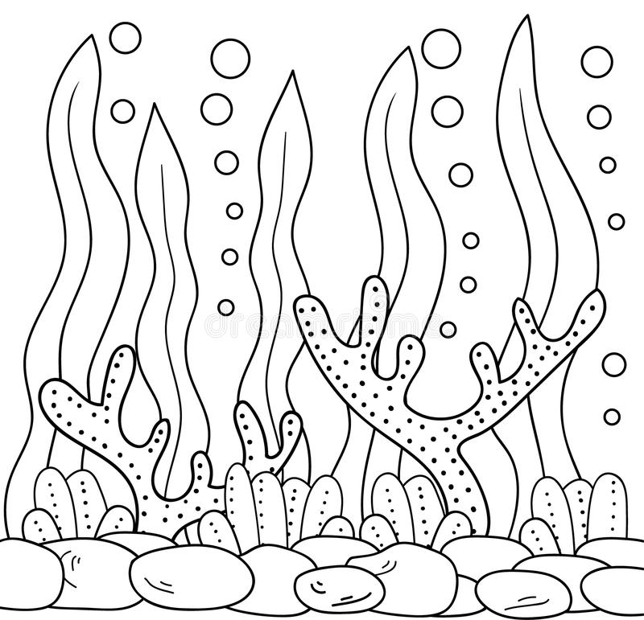
ΕΡΓΑΣΤΗΡΙΟ ΔΕΞΙΟΤΗΤΩΝ
ΦΡΟΝΤΙΖΩ ΤΟ ΠΕΡΙΒΑΛΛΟΝ ΟΙΚΟΛΟΓΙΑ ΘΑΛΑΣΣΑ SOS
ΦΕΒΡΟΥΑΡΙΟΣ –ΑΠΡΙΛΙΟΣ 2025
ΜΑΘΗΜΑΤΙΚΑ: Μετράω τα ΚΟΡΑΛΛΙΑ , τα ΦΥΚΙΑ και τις ΦΥΣΑΛΙΔΕΣ που βρίσκονται δίπλα από το πρώτο φύκι.
ΚΟΡΑΛΛΙΑ
ΦΥΚΙΑ
ΦΥΣΑΛΙΔΕΣ

Slide 4
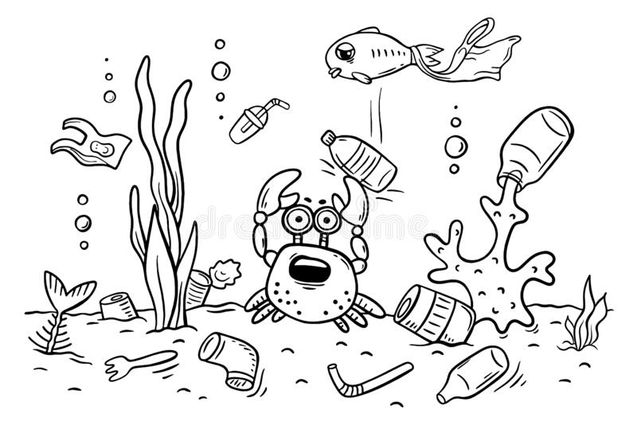
ΕΡΓΑΣΤΗΡΙΟ ΔΕΞΙΟΤΗΤΩΝ
ΦΡΟΝΤΙΖΩ ΤΟ ΠΕΡΙΒΑΛΛΟΝ ΟΙΚΟΛΟΓΙΑ// ΘΑΛΑΣΣΑ SOS
ΦΕΒΡΟΥΑΡΙΟΣ –ΑΠΡΙΛΙΟΣ 2025
ΠΑΡΑΤΗΡΗΣΗ: Παρατηρούμε την εικόνα. Ποια αντικείμενα δεν ταιριάζουν σε αυτή; Χρωμάτισέ τα.

Slide 5
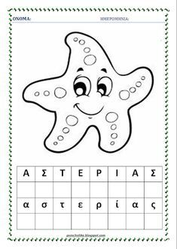
ΕΡΓΑΣΤΗΡΙΟ ΔΕΞΙΟΤΗΤΩΝ
ΦΡΟΝΤΙΖΩ ΤΟ ΠΕΡΙΒΑΛΛΟΝ ΟΙΚΟΛΟΓΙΑ ΘΑΛΑΣΣΑ SOS
ΦΕΒΡΟΥΑΡΙΟΣ –ΑΠΡΙΛΙΟΣ 2025
Α

Slide 6
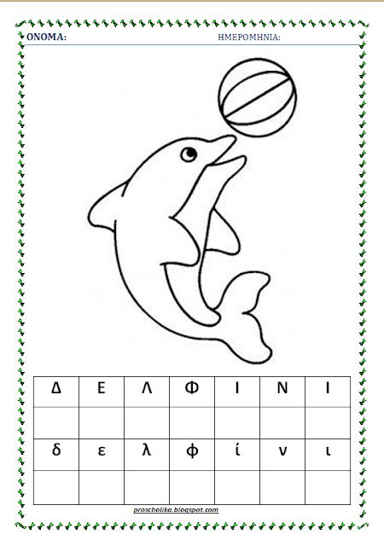
ΕΡΓΑΣΤΗΡΙΟ ΔΕΞΙΟΤΗΤΩΝ
ΦΡΟΝΤΙΖΩ ΤΟ ΠΕΡΙΒΑΛΛΟΝ ΟΙΚΟΛΟΓΙΑ ΘΑΛΑΣΣΑ SOS
ΦΕΒΡΟΥΑΡΙΟΣ –ΑΠΡΙΛΙΟΣ 2025
Δ

Slide 7
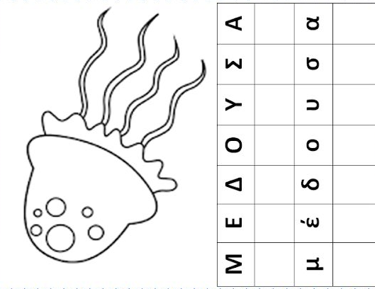
ΕΡΓΑΣΤΗΡΙΟ ΔΕΞΙΟΤΗΤΩΝ
ΦΡΟΝΤΙΖΩ ΤΟ ΠΕΡΙΒΑΛΛΟΝ ΟΙΚΟΛΟΓΙΑ ΘΑΛΑΣΣΑ SOS
ΦΕΒΡΟΥΑΡΙΟΣ –ΑΠΡΙΛΙΟΣ 2025
Μ

Slide 8
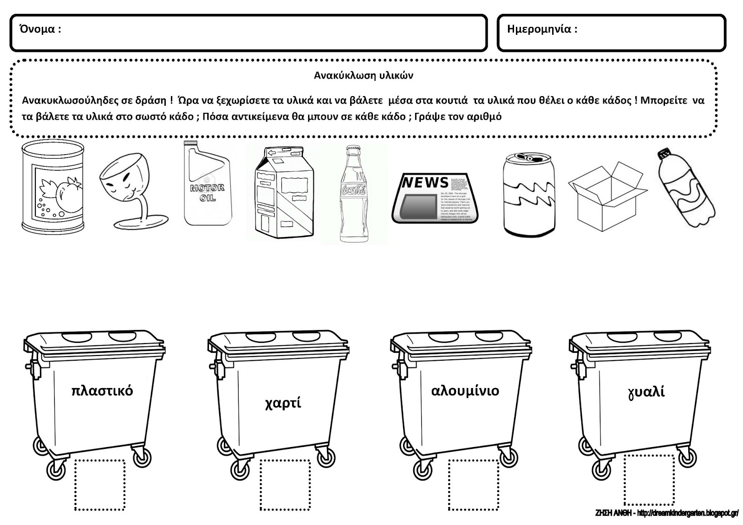
ΕΡΓΑΣΤΗΡΙΟ ΔΕΞΙΟΤΗΤΩΝ
ΦΡΟΝΤΙΖΩ ΤΟ ΠΕΡΙΒΑΛΛΟΝ ΟΙΚΟΛΟΓΙΑ// ΘΑΛΑΣΣΑ SOS
ΦΕΒΡΟΥΑΡΙΟΣ –ΑΠΡΙΛΙΟΣ 2025

Slide 9
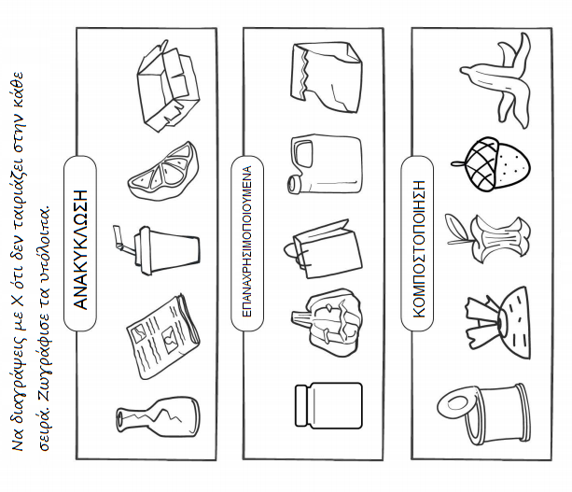
ΕΡΓΑΣΤΗΡΙΟ ΔΕΞΙΟΤΗΤΩΝ
ΦΡΟΝΤΙΖΩ ΤΟ ΠΕΡΙΒΑΛΛΟΝ ΟΙΚΟΛΟΓΙΑ// ΘΑΛΑΣΣΑ SOS
ΦΕΒΡΟΥΑΡΙΟΣ –ΑΠΡΙΛΙΟΣ 2025

Slide 10


Slide 11


Slide 12


Slide 13

Με αφορμή την παγκόσμια ημέρα παιδικού βιβλίου πραγματοποι-ήθηκε στο χώρο του νηπιαγωγείου από την εκδότρια – συγγραφέα κα Ρώσση η παρουσίαση του παραπάνω βιβλίου με δραματοποίηση και συμμετοχή των παιδιών.

Slide 14
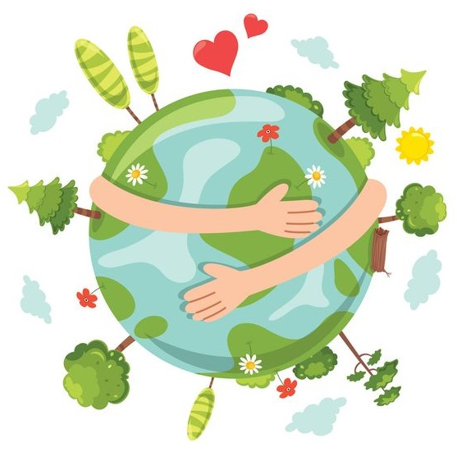
ΕΡΓΑΣΤΗΡΙΑ ΔΕΞΙΟΤΗΤΩΝ
ΘΕΜΑΤΙΚΗ ΕΝΟΤΗΤΑ :
ΦΡΟΝΤΙΖΩ ΤΟ ΠΕΡΙΒΑΛΛΟΝ ΟΙΚΟΛΟΓΙΑ// ΘΑΛΑΣΣΑ SOS
ΦΕΒΡΟΥΑΡΙΟΣ –ΑΠΡΙΛΙΟΣ 2025
ΣΥΝΕΡΓΑΣΤΗΚΑΝ ΟΙ ΕΚΠΑΙΔΕΥΤΙΚΟΙ:
ΜΑΡΙΑ ΣΤΑΥΡΟΠΟΥΛΟΥ
ΠΑΝΑΓΙΩΤΑ ΝΤΡΙΝΙΑ
ΑΓΓΕΛΙΚΗ ΜΠΕΛΛΟΥ
ΕΥΑΓΓΕΛΙΑ ΠΟΥΛΑΡΑΚΗ

Slide 15
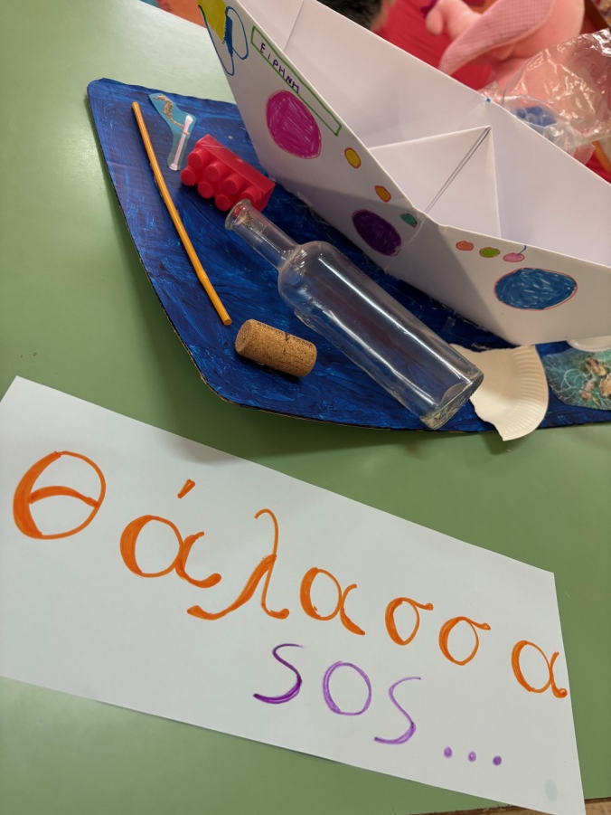
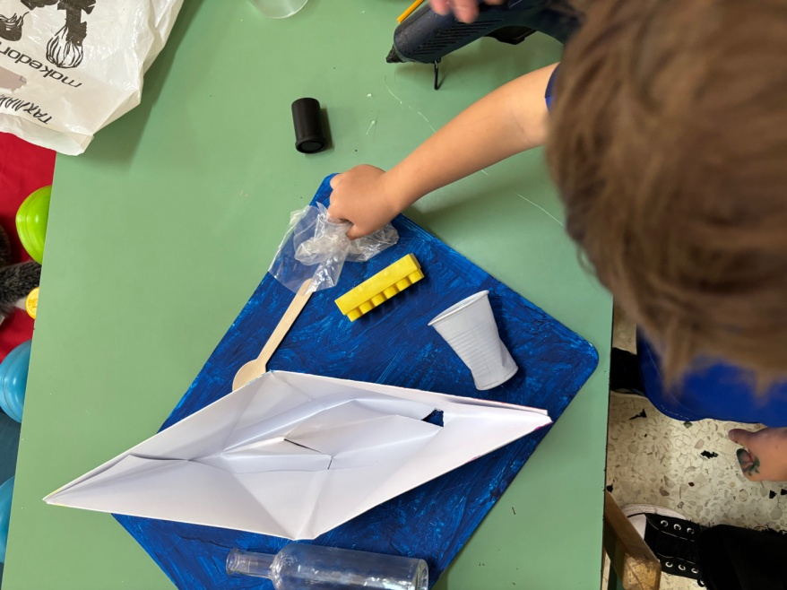
Ομαδική εργασία

